Slide 1
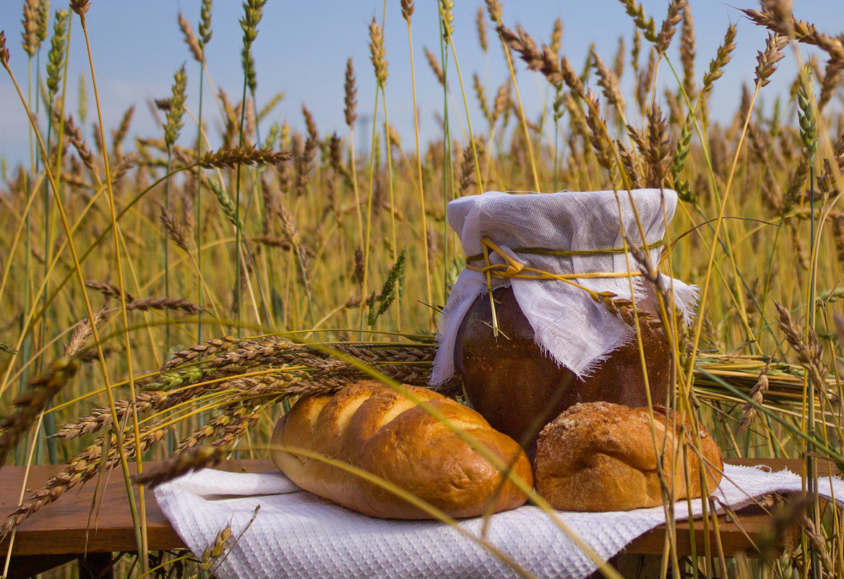
Хлеб всему голова!
Подготовила: Чеповая Н.А
воспитатель I кв.категория МКДОУ Д/С №66.

Slide 2



Slide 3
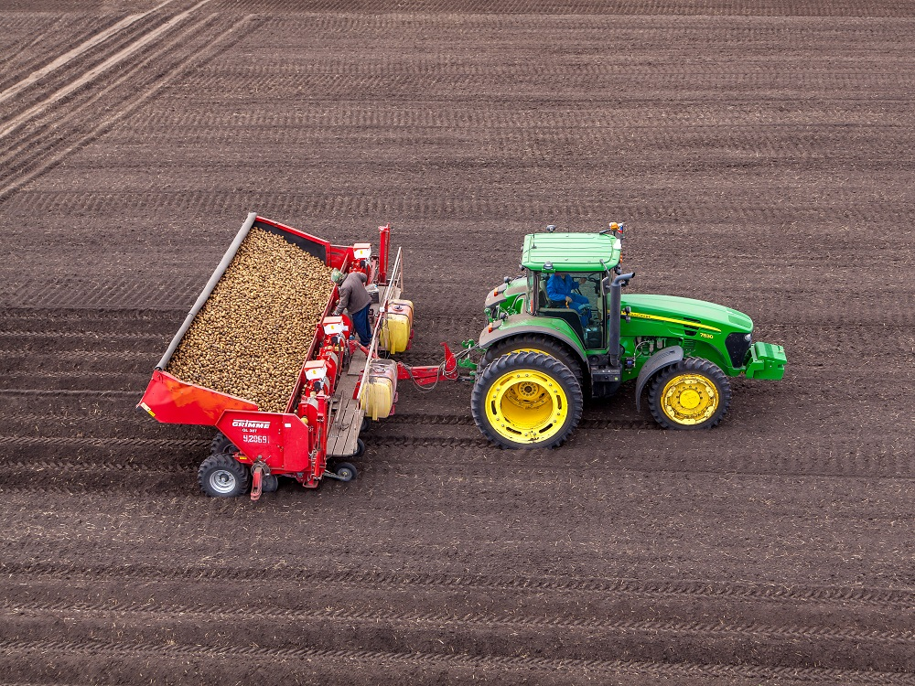
С чего все начинается?!

Slide 4
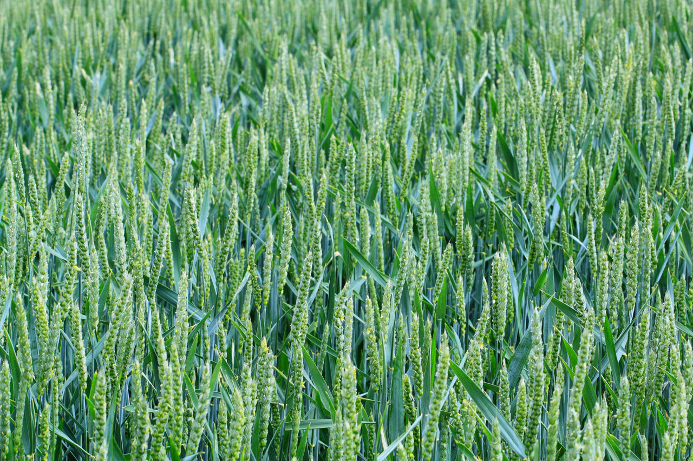
Появляются зеленые ростки пшеницы!

Slide 5
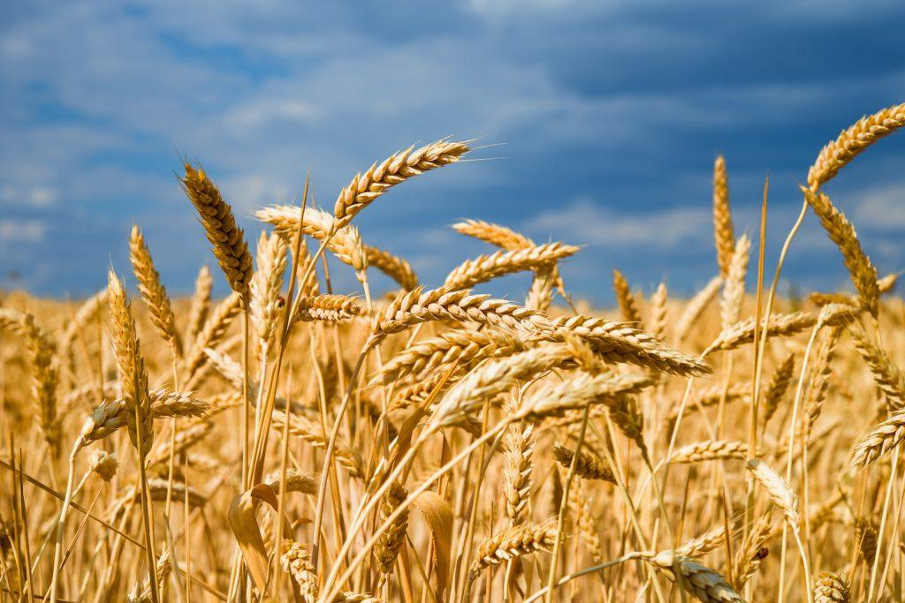
Затем золотые колоски!

Slide 6
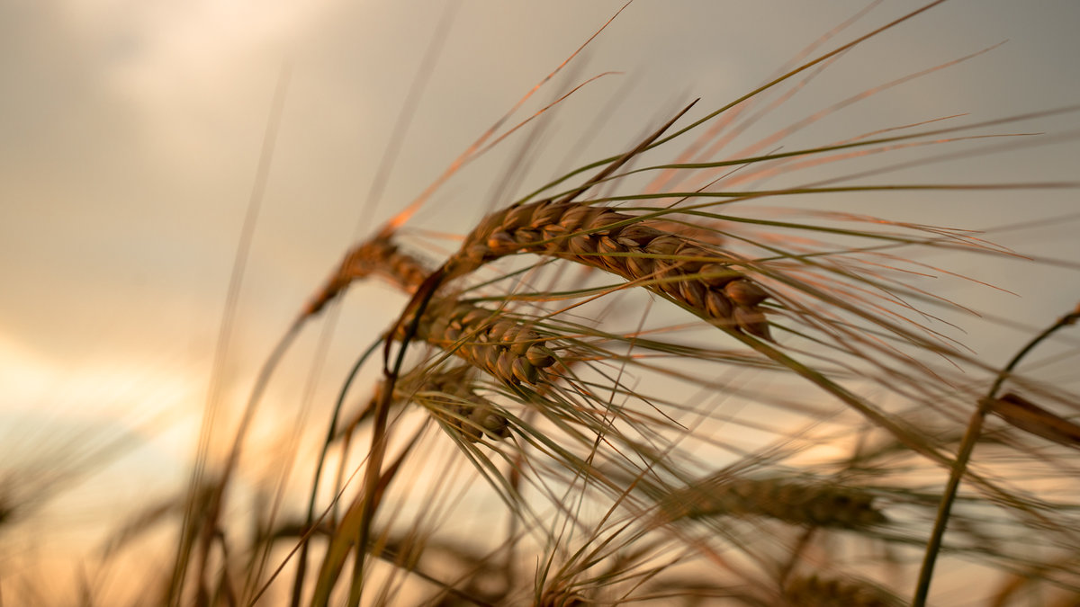
Отличие колосков!
ПШЕНИЦА
РОЖЬ

Slide 7
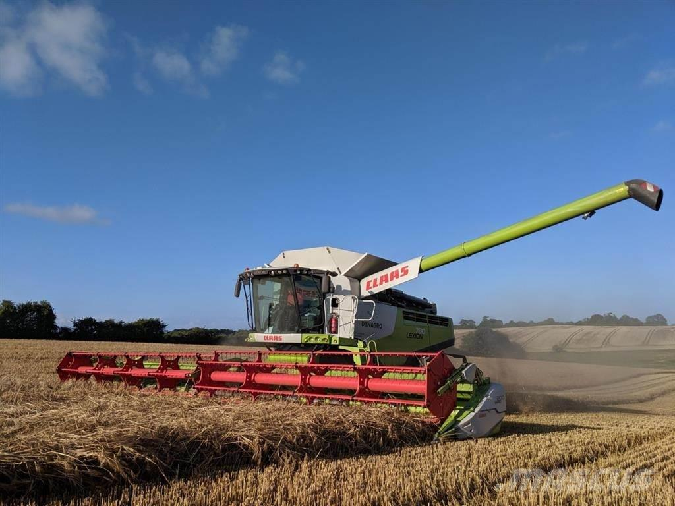
Уборка урожая!

Slide 8
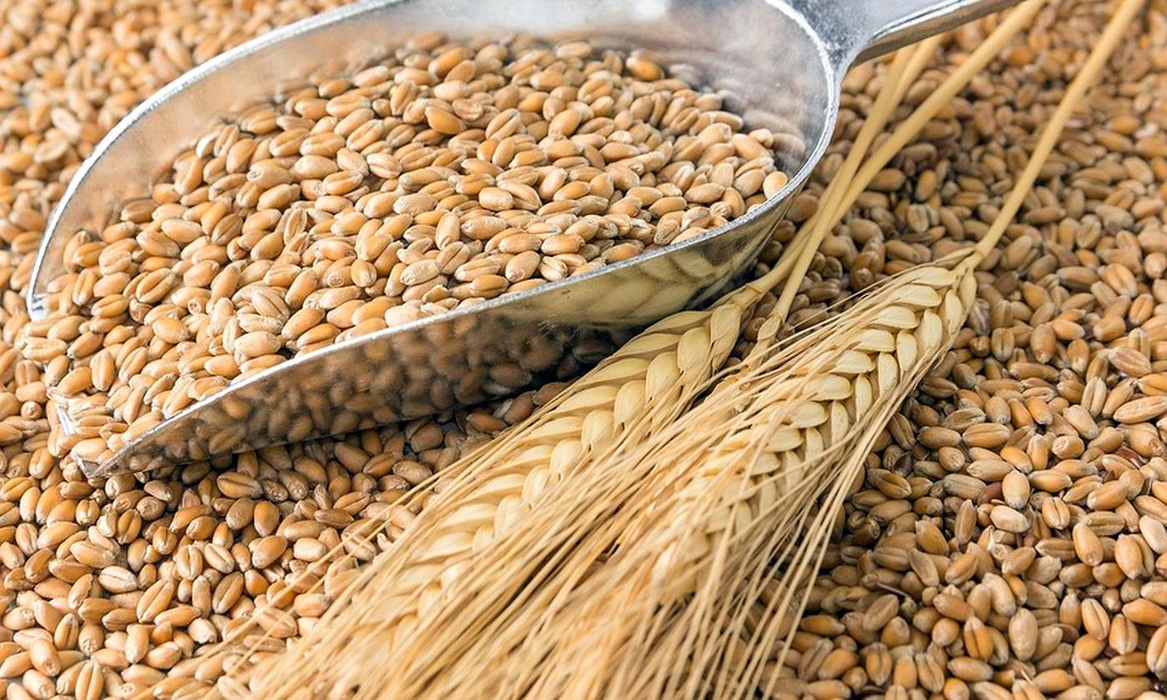
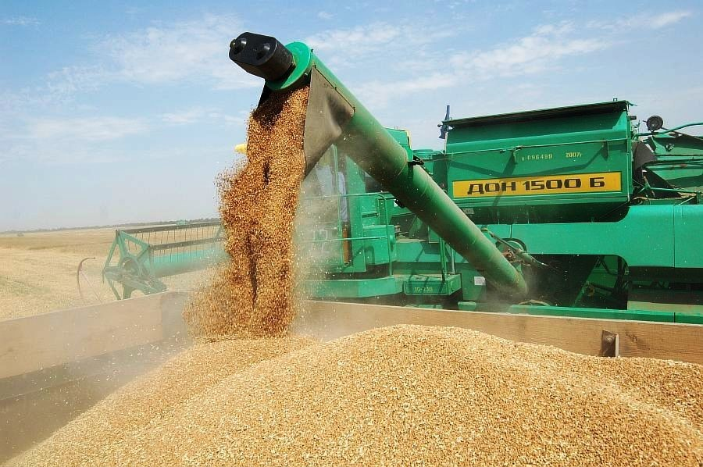
Чистое зерно!

Slide 9
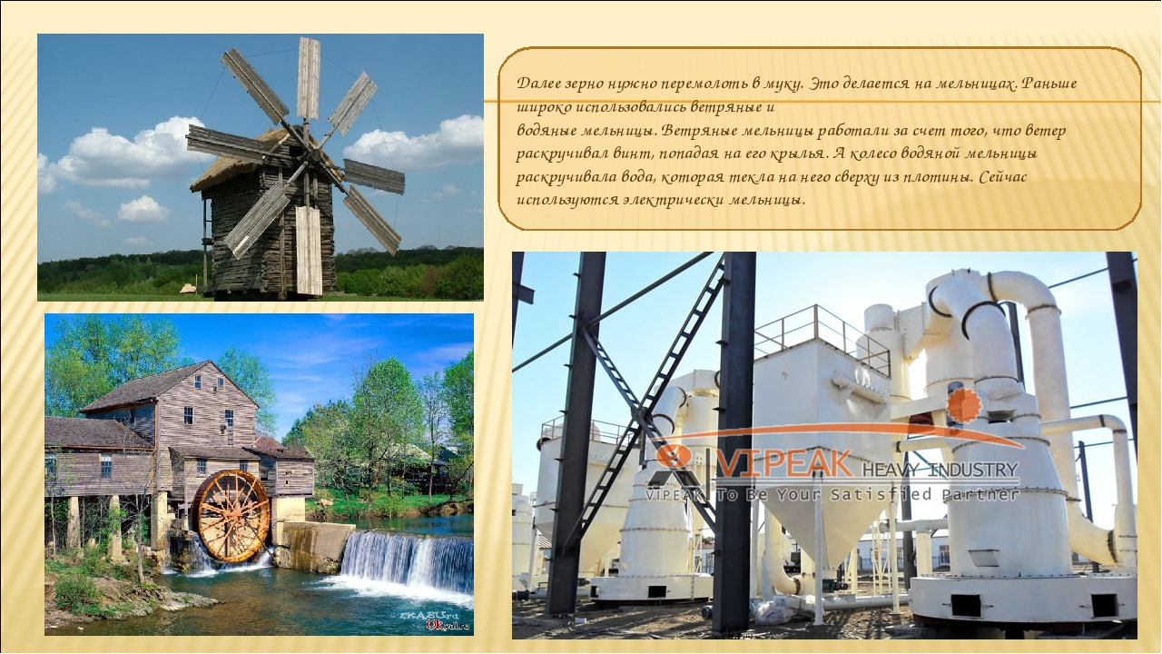
Везут зерно на мельницу!

Slide 10
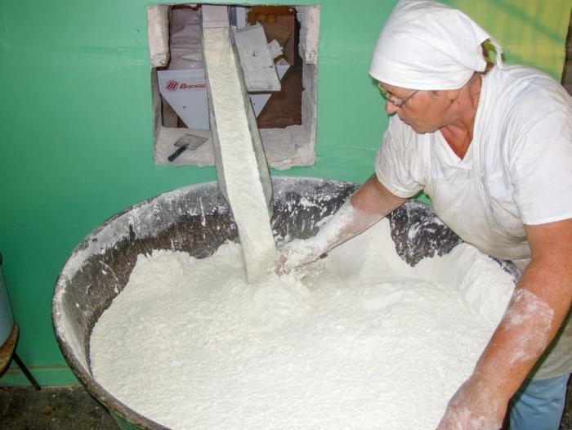
Молят муку!

Slide 11
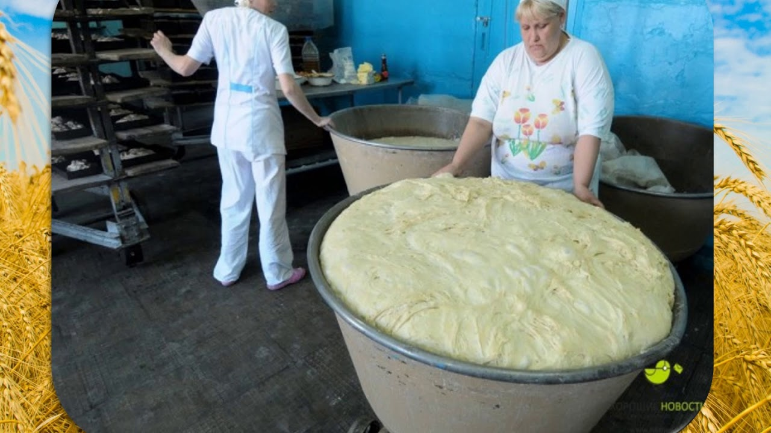
Замешивают тесто!

Slide 12
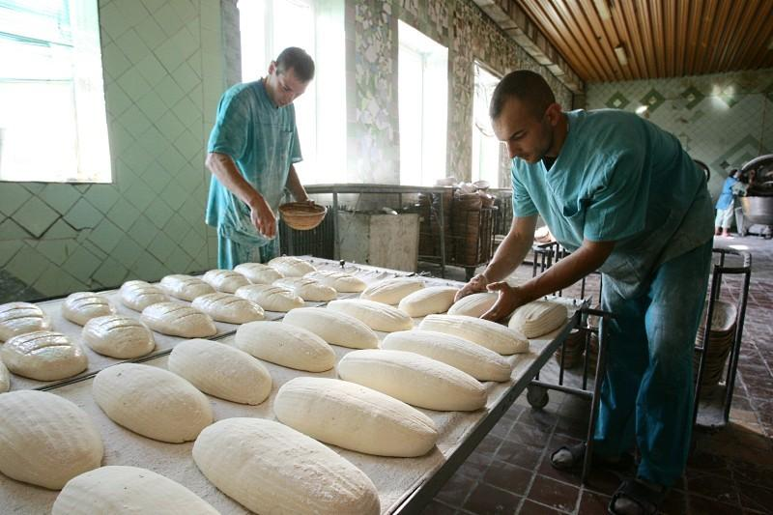
Формируют хлеб!

Slide 13
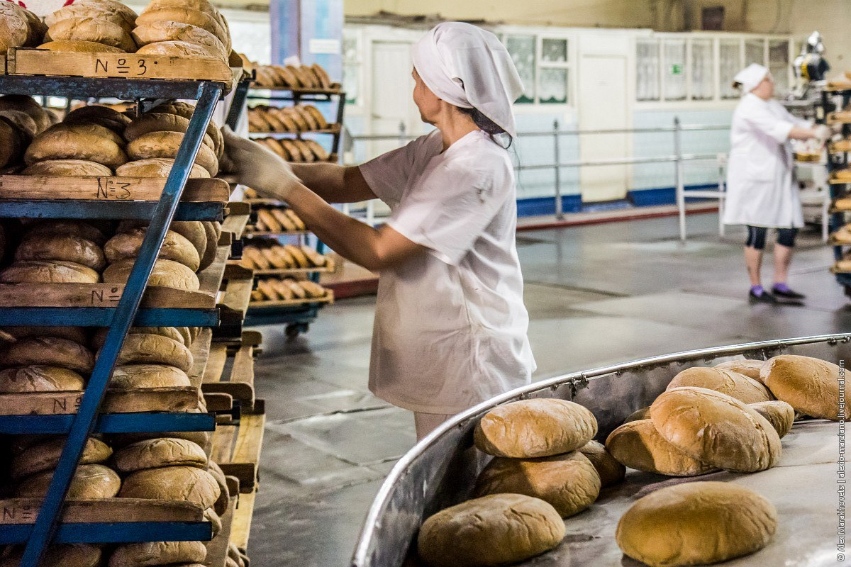
Выпекают хлеб!

Slide 14
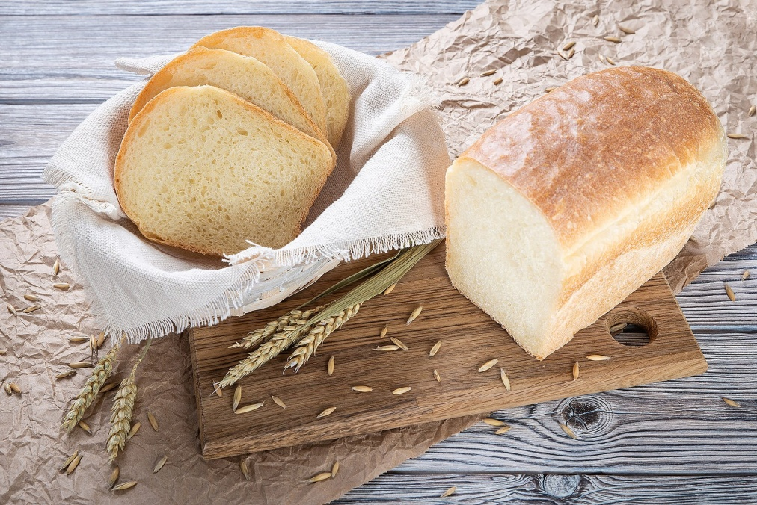
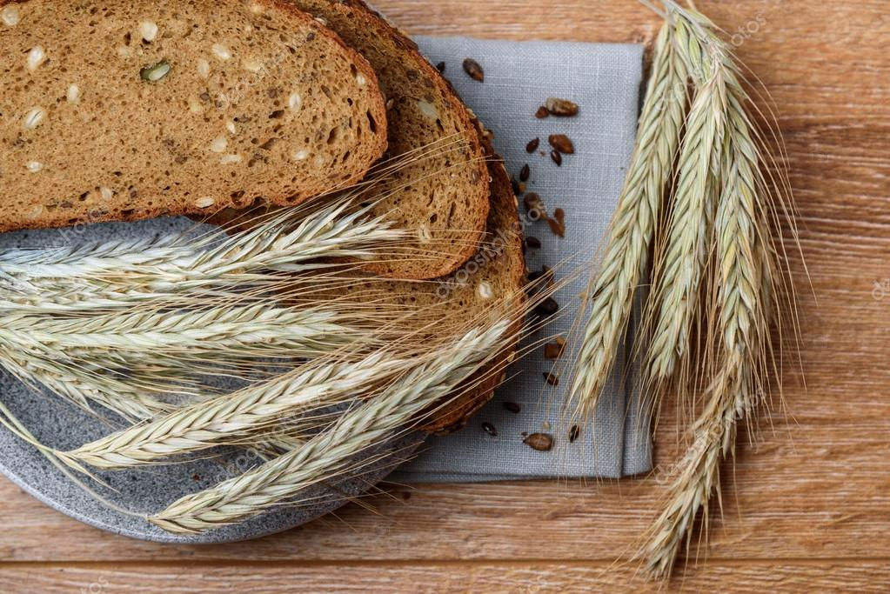
Хлеб бывает как пшеничный, так и ржаной!
Пшеничный хлеб
Ржаной хлеб

Slide 15
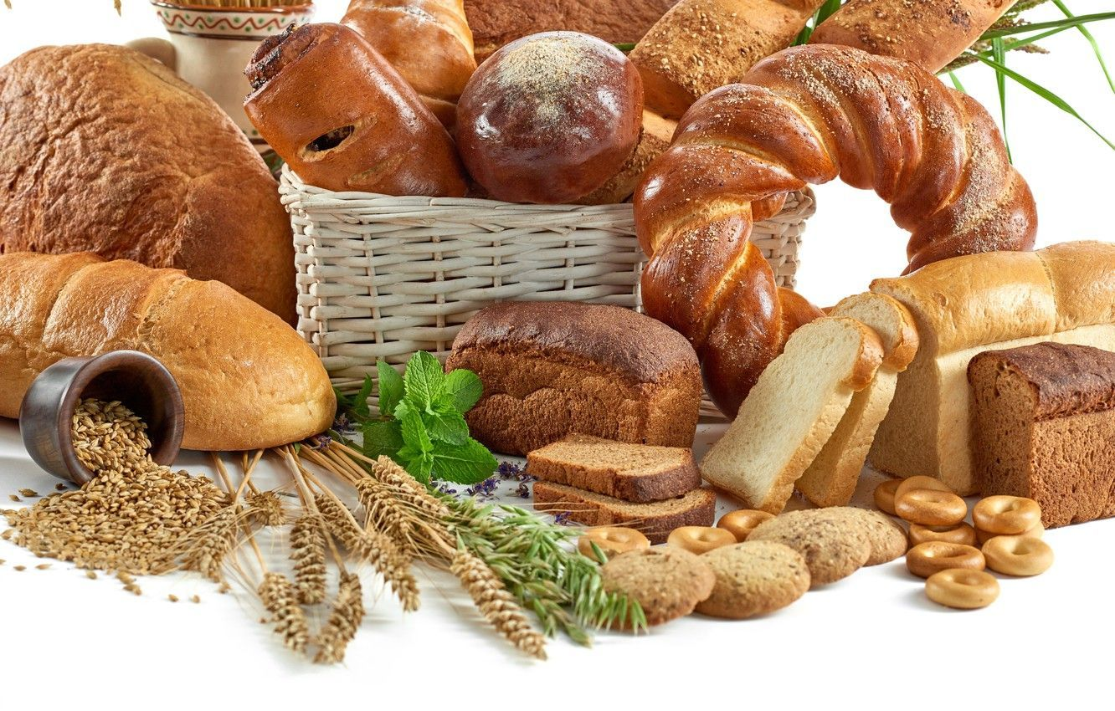
Так хлеб попадает к нам на стол! Хлеб бывает разный!

Slide 16
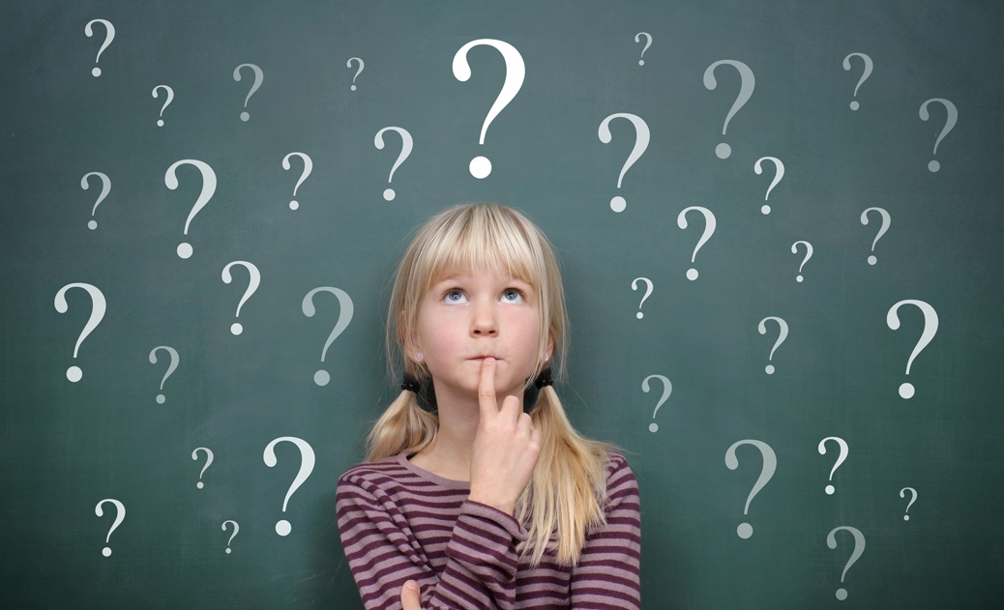
А как в старину крестьяне выращивали хлеб?

Slide 17
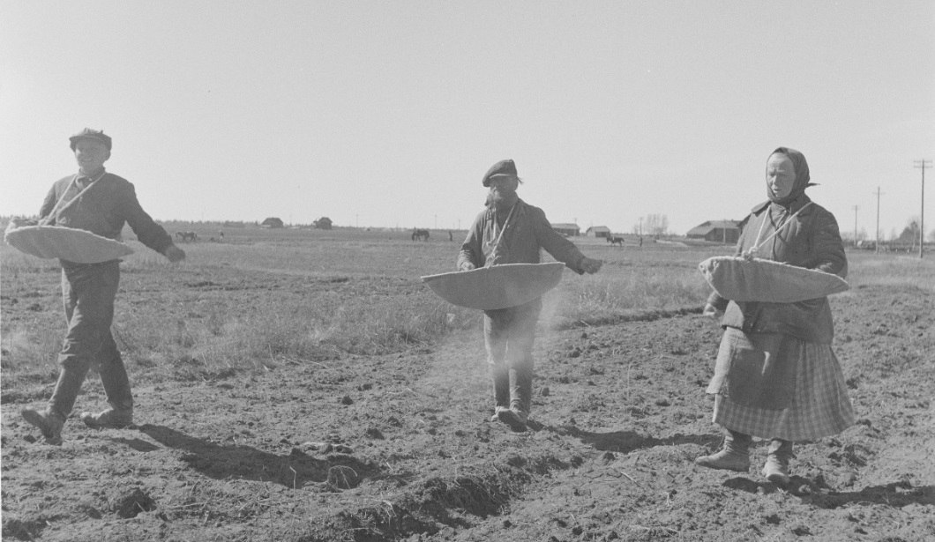
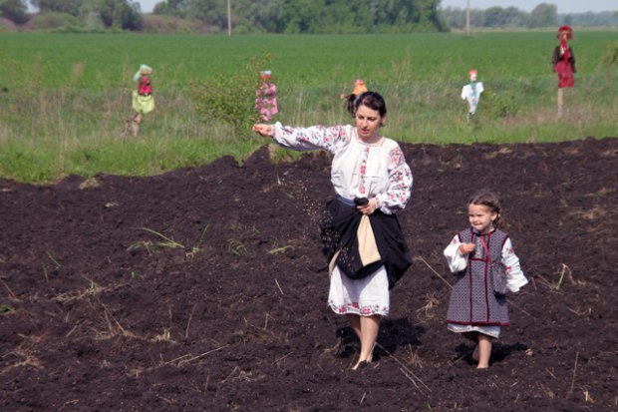
Семена сеяли вручную!

Slide 18
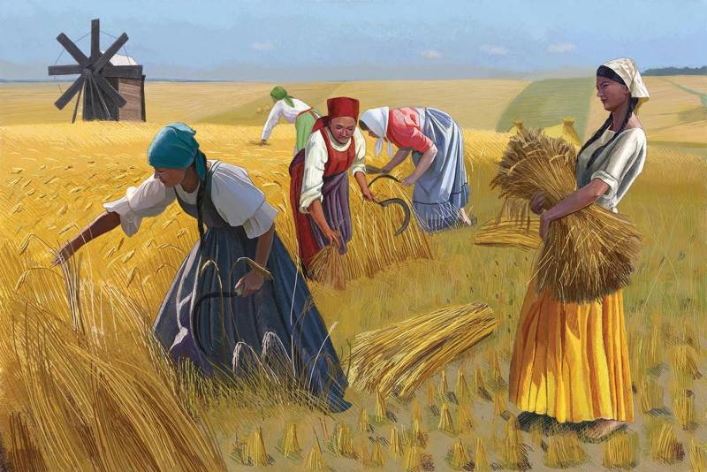
Срезали серпами в снопы!

Slide 19
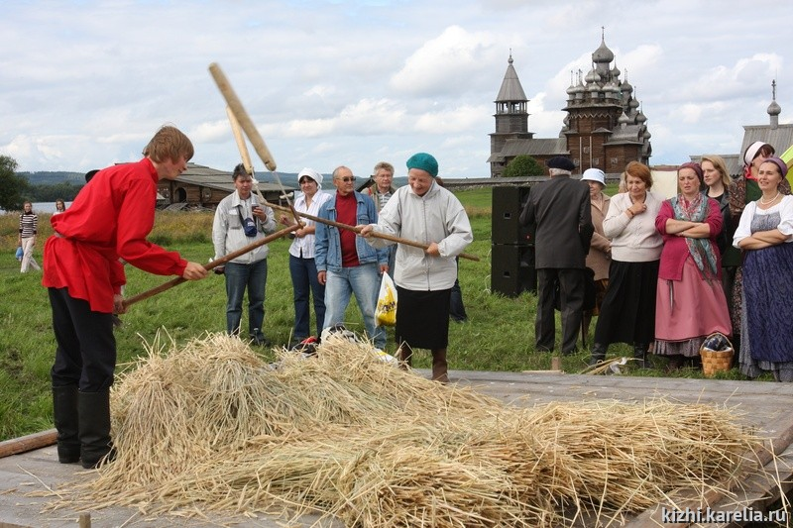
Обмолачивали хлеб вручную палками!

Slide 20
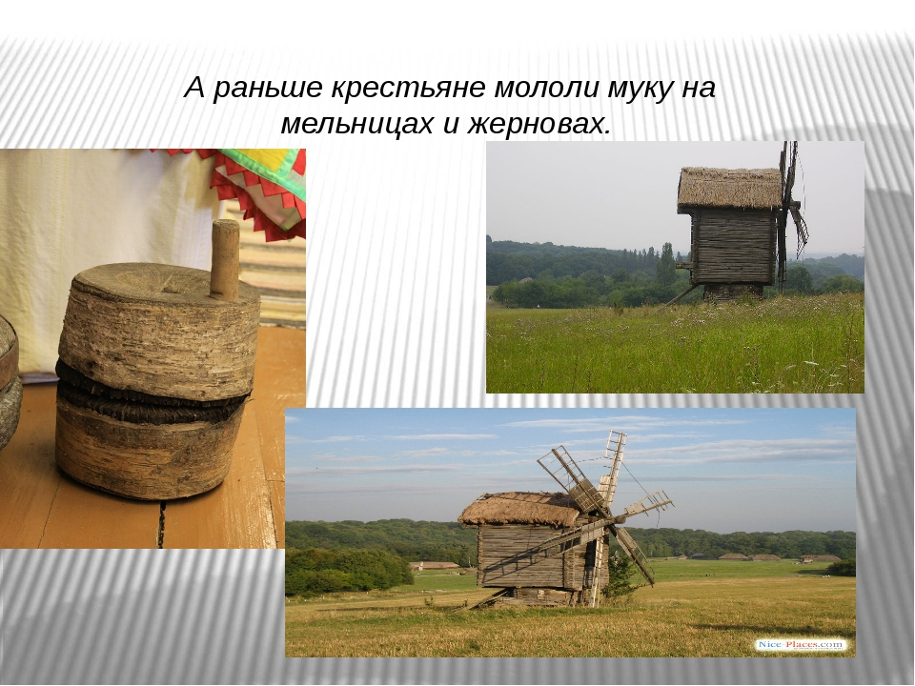

Slide 21
Свежий, ароматный хлеб в разные времена!

Slide 22
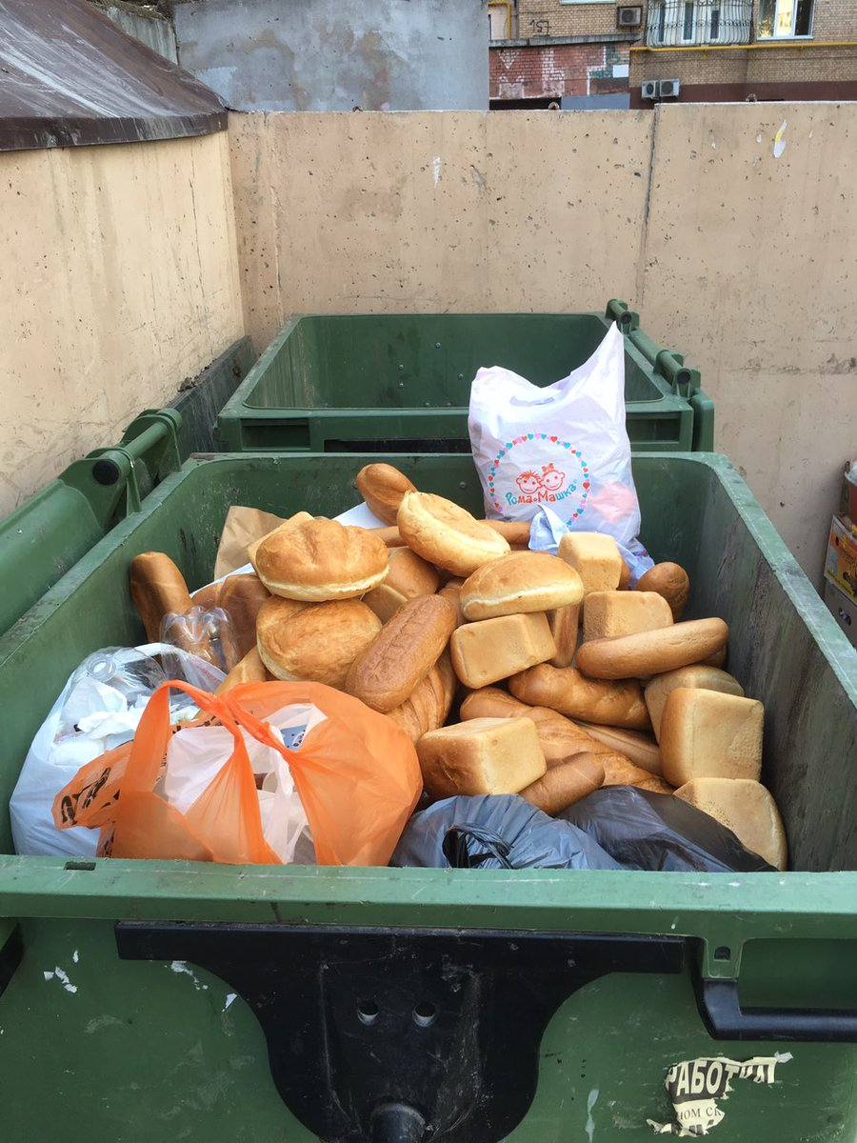
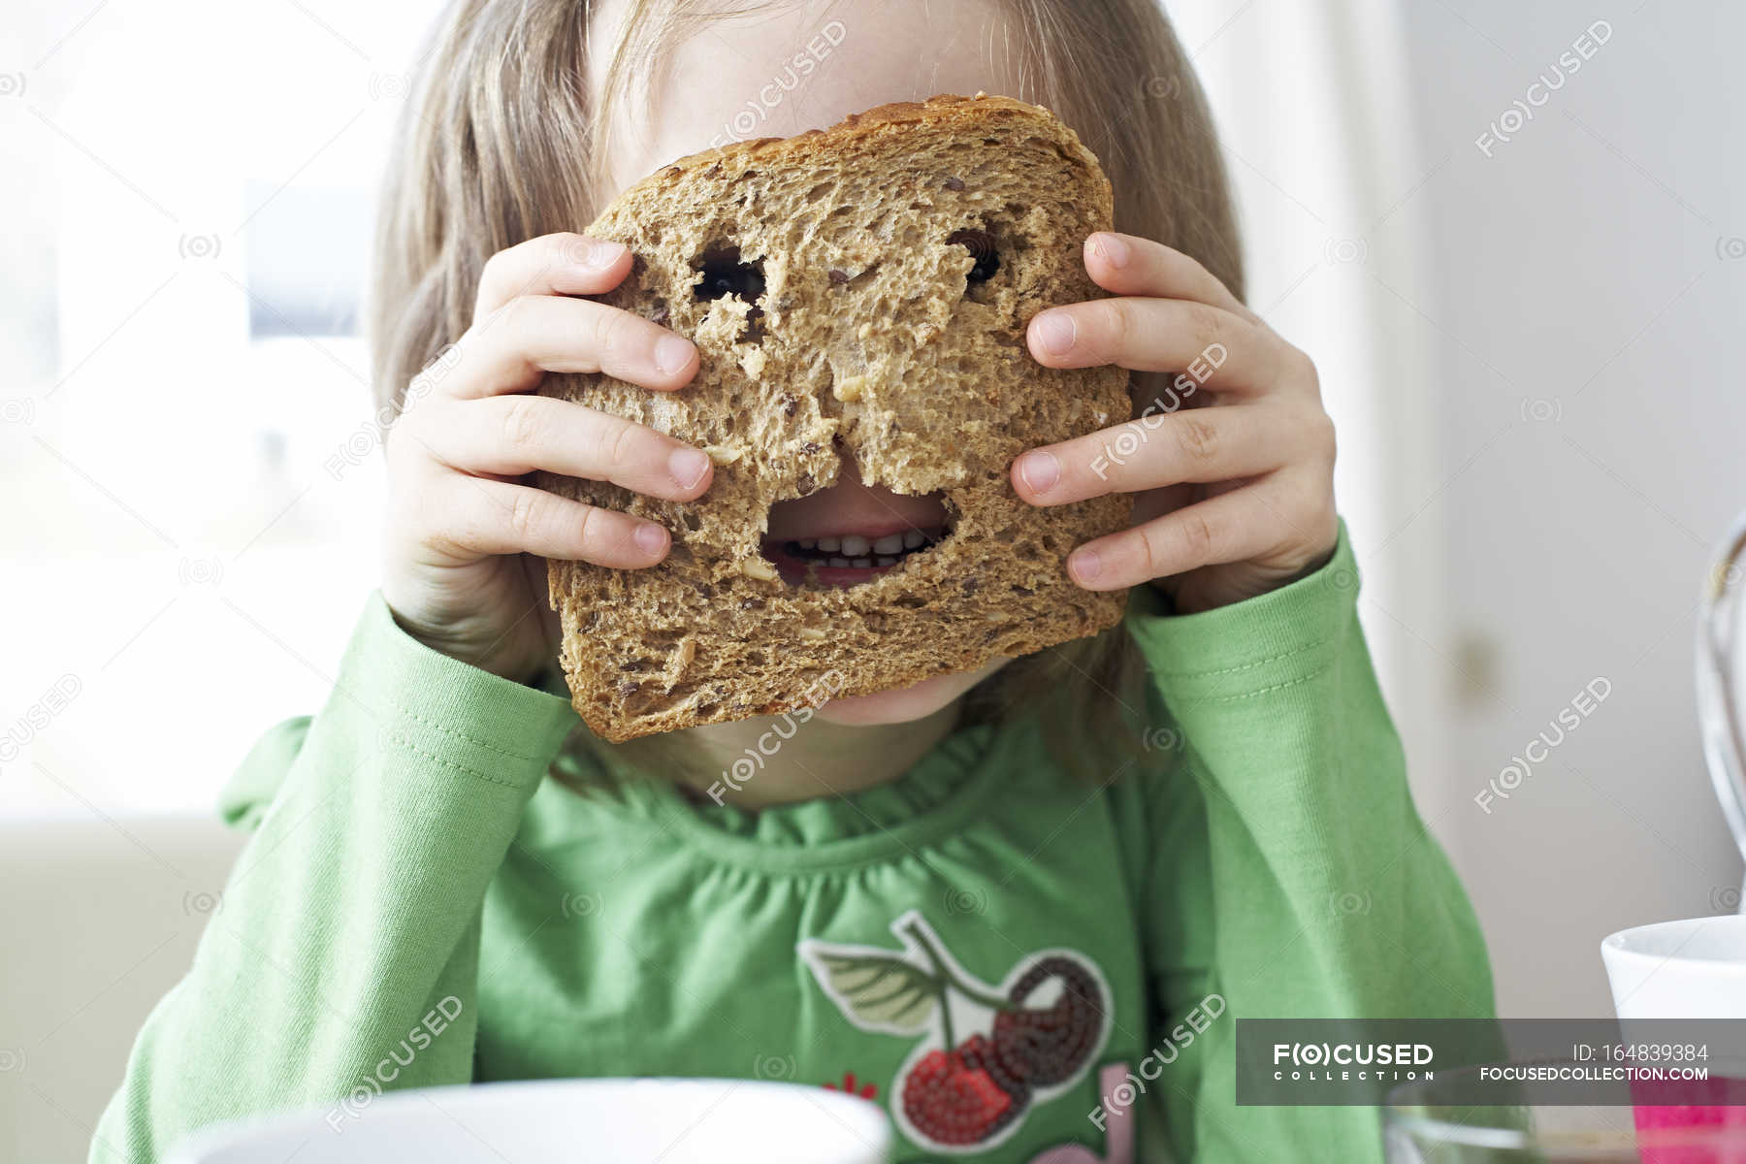
Как нельзя вести себя с хлебом!
Не выбрасывай хлеб!
Хлеб детям не игрушка!

Slide 23
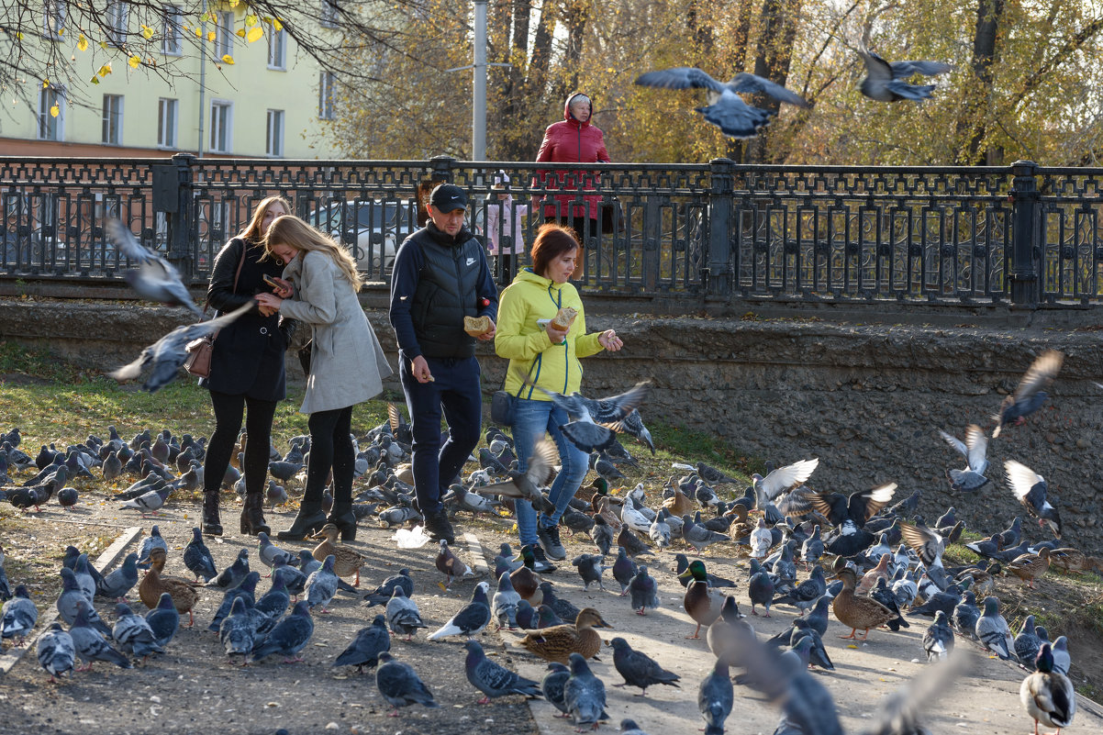
Лучше покорми птиц хлебом!

Slide 24

Пословицы о Хлебе!

Slide 25


Slide 26
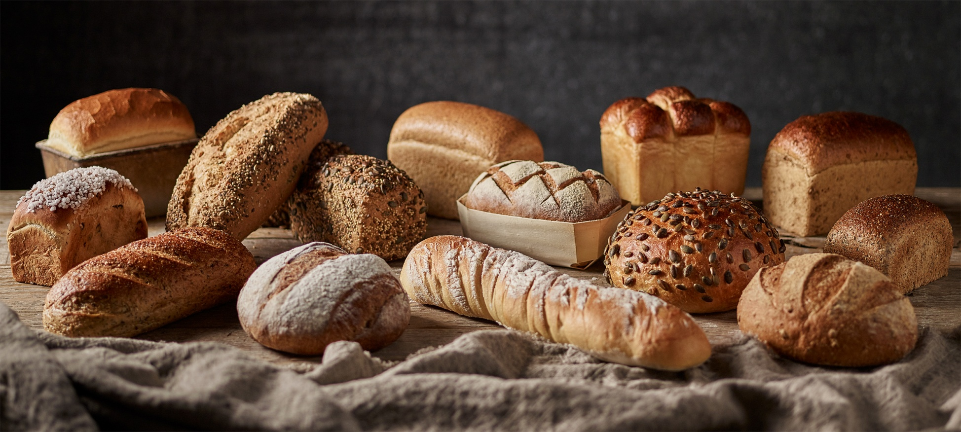
Будет хлеб- будет и обед!

Slide 27
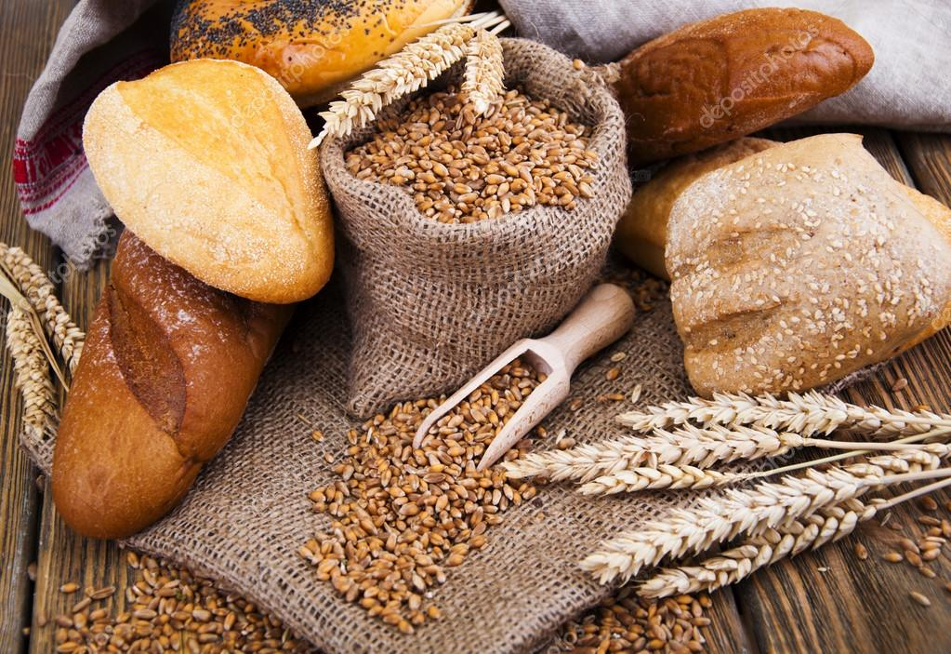
Спасибо за внимание!

